Slide 1


| 诚信 | 人和 | 勤勉 | 精业 |
中科专利商标代理有限责任公司
CHINA SCIENCE PATENT & TRADEMARK AGENT LTD.

Slide 2
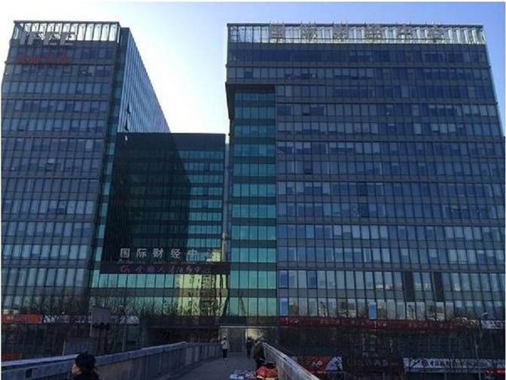
公司简介
中科专利商标代理有限责任公司（简称“中科”）是大型涉外知识产权服务机构，成立于1984年，前身为中国科学院专利事务所。自成立以来，中科一直服务于中国科学院的各科研院所，为各科研院所的发明创造提供专业知识产权服务团队和高质量的知识产权服务。
中科逾300名员工，在北京、上海、天津、武汉、香港、大阪、东京、巴黎、华盛顿DC等不同地区的办公机构中，为全球客户提供高质量、高价值服务。

Slide 3
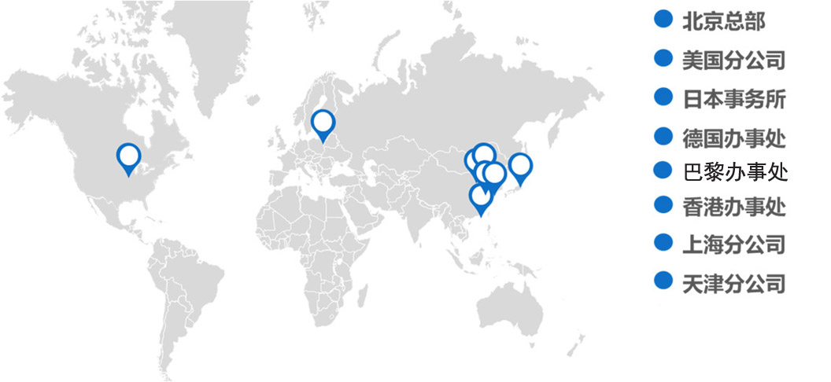
办公机构
北京总部
北京科穗律师事务所
上海
天津
武汉
香港
日本（大阪、东京）
欧洲（巴黎）
美国（华盛顿）
3

Slide 4
业务范围
全领域、全方位、全产业链的一站式知识产权服务
知识产权注册与申请
检索分析
无效诉讼
@
知识产权检索与分析
专利代理
知识产权维护与诉讼
知识产权战略与咨询
法律咨询
商标版权
4

Slide 5

国际合作
中科为近百个国家和地区的客户提供服务，合作外国事务所多达3000余家。
丰富的业内资源使得中科能够为客户推荐和提供优秀适合、高性价比的境外代理所。
5

Slide 6
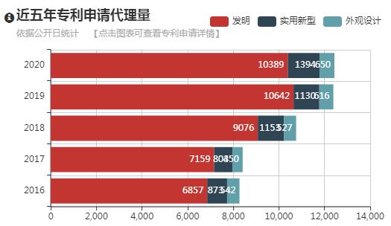
专利申请量
全国专利代理公共服务平台(http://www.pppas.net/index) 查询数据
6

Slide 7
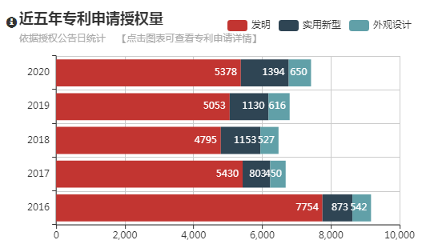
专利授权量
全国专利代理公共服务平台(http://www.pppas.net/index) 查询数据
7

Slide 8
近五年复审无效、法律服务案件情况
8

Slide 9
科研机构服务业绩
中科出色的知识产权服务得到了中科院许多科研院所的认可和信任，并与中科保持长期、紧密的合作。多年来，中科代理了中科院多个科研院所（半导体研究所、微电子研究所、工程热物理研究所、电子学研究所、光电研究院、自动化研究所等）以及多所知名大学（清华大学、北京大学、中国科学技术大学、天津大学等）委托的逾万件的国内专利申请、PCT国际申请和向外申请。
在为半导体研究所的长期服务过程中，中科为半导体研究所的知识产权获得和维护贡献着自己的力量。迄今为止，中科为半导体研究所代理了国内专利申请、PCT国际申请和向外申请近5000件，其中大部分为发明专利申请，并且多项专利获得了国家级奖项，包括：
由中科专利代理师任岩代理的专利号为ZL201310106019.X的专利（低发散角近衍射极限输出啁啾光子晶体边发射激光器阵列 ）获得“第二十届中国专利金奖”；
专利号为ZL201210586070.0的专利(一种不锈钢板的激光拼焊方法及固定装置)获得“第二十一届中国专利优秀奖”；
专利号为ZL201210342284.3的专利(光子集成芯片匹配电路的三维封装装置)获得“第二十二届中国专利优秀奖”。
9

Slide 10

资质荣誉
北京专利代理师协会常务理事单位
中关村企业信用促进协会会员
中国知识产权研究会会员
国际保护知识产权协会(AIPPI)中国分会理事单位
中国许可贸易工作者协会(LES)会员
国际商标协会(INTA)行业会员
全国知识产权服务品牌机构
北京市知识产权服务品牌机构
北京市《专利代理机构等级评定》中获评“AAAAA级专利代理机构”
全国知识产权贯标咨询服务联盟 常务理事单位
“一带一路”首都知识产权发展联盟成员
6

Slide 11
资质荣誉
2019-2020年度北京市优秀专利代理机构-领军机构
2019-2020年度北京市优秀专利代理师-新秀代理师
入选国际知名媒体IAM发布的 “2021年度全球领先专利事务所榜单IAM Patent 1000”公司榜单及个人榜单
董事长张立岩女士、总经理程金山先生入选“北京市知识产权服务领军人才”
2017-2018年度北京市优秀专利代理机构-领军机构
2017-2018年度北京市优秀专利代理人-杰出代理人
2018商标代理十大领军品牌

Slide 12
媒体榜单
2017年 第三方媒体IPRdaily评选的十个创新技术领域的创新贡献力Top10专利代理机构，中科在以下五个领域榜上有名：
人工智能
高端医疗设备
抗癌新药
工业机器人
5G技术
其中，在人工智能领域名列榜首
12

Slide 13
媒体榜单
在第三方媒体IPRdaily与incoPat创新指数研究中心于2019年5月联合发布“全国执业百人以上的专利代理机构发明授权排行榜”（数据提取时间：截至2019年5月7日）中，中科以75747件发明授权专利的佳绩排名第五，执业代理师人均代理的授权案量（596.4件）排名第三
2019年，中科荣登由知产宝(IPHOUSE)、IPRdaily 联合发布的2018-2019年度中国知识产权诉讼代理机构专利行政榜TOP10榜单
13

Slide 14
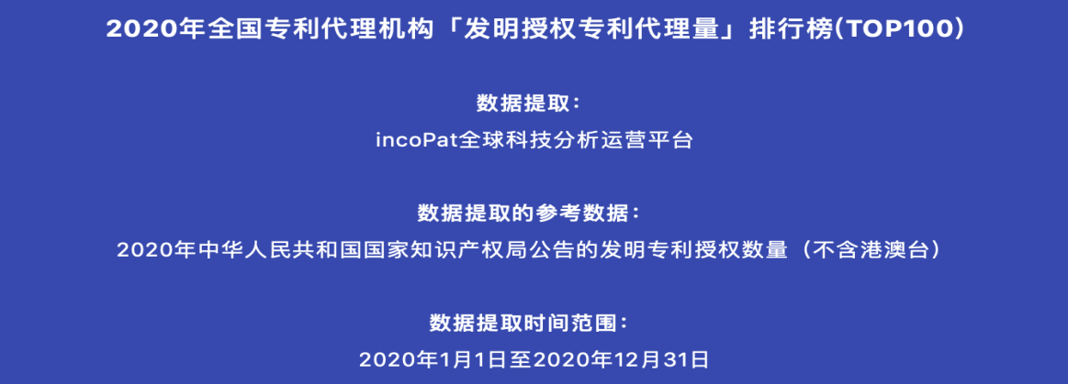
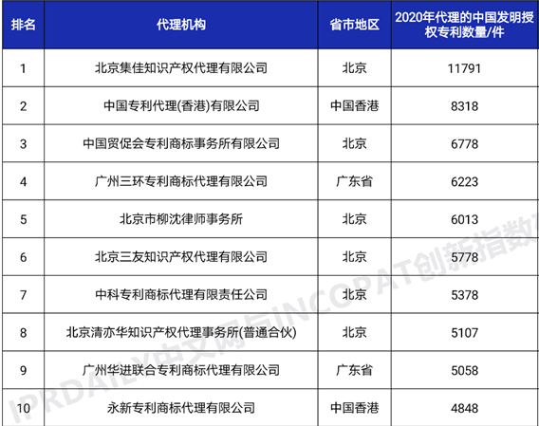
媒体榜单
14

Slide 15

媒体榜单
微信公众号“专利质量” 发布的“2020年代理所发明驳回数量排行榜单”中， 100家代理机构的驳回占比平均值在51%左右，中科2020年发明专利申请的驳回占比仅为12%，以驳回占比从低到高排序名列排行榜第二名；这显示出中科2020年发明专利申请的授权占比达到了88%。
15

Slide 16
人员介绍
生物医药化学
38人
电子电学
69人
物理机械
57人
法律职业资格
25人
诉讼无效61人
专利代理师 164人
执业代理师 130人
流程人员 105人
商标版权
8人
16

Slide 17
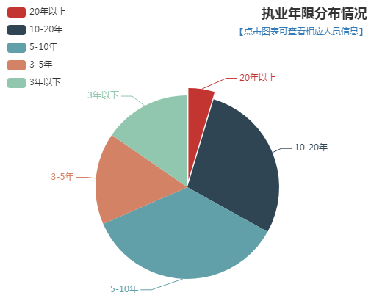
专利代理师团队
全国专利代理公共服务平台(http://www.pppas.net/index) 查询显示中科执业代理师情况：执业年限20年以上6人，执业年限10-20年37人，执业年限5-10年46人，执业年限3-5年21人，执业年限3年以下20人。
中科专业人员团队非常稳定，执业年限在5年以上的占比近70% ，执业年限在10年以上的占比为33%，具有丰富的代理经验。
17

Slide 18
半导体研究所服务团队
针对半导体研究所不同级别的案件要求以及技术领域，中科的整个服务团队人员安排合理，技术领域全面，专业性强，经验丰富，能够为半导体研究所的各项知识产权事务提供高质量的代理服务。服务团队的专利代理师均毕业于国内知名院校，具有扎实的技术背景；都取得了专利代理资格证，其相关从业年限不少于3年，最长工作年限长达19年，平均工作年限7.3年，其中多名代理师多年来一直为半导体研究所提供的国内专利申请、PCT国际申请和国外专利申请代理服务，具有丰富的代理经验，擅长处理相关专业技术领域的专利申请业务。
中科为半导体研究所配置专门的流程人员，管理案件流程，监管和提醒时限、缴费等以及处理账单。
18

Slide 19
半导体研究所项目负责人
项目负责人：任岩，专利代理师，诉讼代理人，综合代理一部副经理
从业年限：17年
从2012年开始，任岩一直为中国科学院半导体研究所提供国内专利申请代理服务，直至2021年共撰写和代理专利申请约1400件。他在多年的合作中作为项目负责人，擅长处理半导体研究所的专业技术领域的专利申请业务，具有丰富的专利代理经验，并且与半导体研究所的负责人员沟通顺畅，深得半导体研究所的信任和青睐。不仅在案件代理数量上，而且在代理质量上，任岩都以专业的服务水平，为半导体研究所贡献了高质量的专利申请，其为中科院半导体研究所代理的专利号为ZL201310106019.X的专利（低发散角近衍射极限输出啁啾光子晶体边发射激光器阵列 ）获得“第二十届中国专利金奖”。
任岩还经常走访半导体研究所，上门与发明人沟通交流，进行专利挖掘、技术点分析等工作；并且多次受邀到半导体研究所任岩进行知识产权方面的业务培训，为半导体研究所的科研人员普及知识产权知识，加强人员整体的知识产权保护意识。
19

Slide 20
半导体研究所服务内容
国内专利申请代理：发明、实用新型、外观设计
PCT国际申请代理：优先权文件改写、书面意见答复建议
国外专利申请代理：优先权文件改写、翻译、审查意见答复建议
软件著作权登记代理
集成电路布图设计登记代理
著录项目变更代理服务和年费代缴服务
专利加快审查服务：预审服务、优先审查服务
知识产权分析服务：专业的检索团队、商用数据库工具，提供专利检索、分析、布局、导航等服务
专利无效、诉讼、维权、成果转化服务
提供上门服务：现场专利挖掘、技术点分析、知识产权培训
20

Slide 21
国内专利申请代理
按照案件的类型（发明、实用新型、外观设计）以及重要级别（普通案件、一般重要案件和重要案件），为客户安排对应领域和从业经验的专利代理师；在客户发出委托处理专利申请的委托信和必要的技术资料之日起2个工作日内，向客户发出确认函，确认函的内容包含对该专利申请的存档情况（例如存档编号）以及指定负责该专利申请的代理师的相关信息（包括代理师姓名、电子邮箱、联系电话）；
清晰告知客户需要提供的技术资料的内容与格式，告知客户检索相关专利文献或按照客户要求检索相关专利文献；
理解、分析客户提供的技术资料，指导客户补充、完善必要资料；
检索和分析专利文献；
按合同约定完成规定格式的专利申请文件的撰写，进行必要的内部审查；具体地，在收到客户委托信和必要的技术资料之日起15个工作日之内，向发明人及客户指定的联系人提供专利申请文件初稿（根据客户提供的材料撰写权利要求书、说明书及其摘要和附图），之后双方对该专利申请文件的修改文本均应在5个工作日之内反馈到对方。在客户发出委托信和必要的技术资料之日起30个工作日内，将专利申请文件提交至国家知识产权局；经甲方同意适当延长申请文件准备期限的除外；
经客户确认后及时提交专利申请文件；
根据客户需求，要求优先权；
成功提交并收到受理通知书后应及时向客户转达，并实时监控并告知客户受理进程；
提出实质审查请求，根据客户需求，及时提交主动修改文本；
收到专利局发出的审查意见通知书时，10日内以电子扫描方式完整地转达给客户；专利局发第一次审查意见通知书（4个月内答复），第二次审查意见通知书（2个月内答复），由代理师提建议、发客户；监管时限：是否延期或需办理恢复手续；在法定期限内根据客户的指示答复审查意见，定稿后递交专利局；
收到驳回通知（3个月内答复），文件和报价发客户；申请人要提复审，提供复审建议，等客户确定定稿后递交专利局并同时缴复审官费；
收到复审委发出的撤销驳回决定的复审决定书，及时转达给客户，并且监控后续审查意见；
收到复审委发出的维持驳回决定的复审决定书，及时转达给客户，并且与客户商讨是否向法院起诉；
收到授权通知书后，5日内转达给客户；
根据客户的要求为客户提供法律状态监控、及时缴纳年费等服务；
提供授权分析和分案建议；
监管和提醒缴纳申请费，授权费，维持费等官方费用，必要时代缴。

Slide 22
PCT国际申请代理
审核申请涉及的发明是否涉及国家安全和国家重大经济利益；
按照重要级别（普通案件、一般重要案件和重要案件），为客户安排对应领域和PCT国际申请相关从业经验的专利代理师；在客户发出委托处理专利申请的委托信和必要的技术资料之日起2个工作日内，向客户发出确认函，确认函的内容包含对该专利申请的存档情况（例如存档编号）以及指定负责该专利申请的代理师的相关信息（包括代理师姓名、电子邮箱、联系电话）；
清晰告知客户PCT专利申请程序和相关制度；
清晰告知客户需要提供的技术资料的内容与格式，告知客户检索专利文献或按照客户要求检索相关专利文献；
理解、分析客户提供的技术资料，指导客户补充、完善必要资料；
检索和分析相关专利文献；
撰写PCT国际申请文件前，应主动征求客户意见，确定是否要求优先权；
按合同约定完成规定格式、内容和语言的PCT国际申请文件的撰写或改写，进行必要的内部审查；
经客户确认后，在约定期限内向有关部门提交专利申请文件；
在约定期限内将有关部门发出的受理通知书转交给客户；
在收到有关部门的国际检索报告和书面意见后，根据客户指示进行转达和处理，询问客户是否提交答复意见书、是否修改权利要求书，在需要的情况下提供答复和修改建议；
建议客户是否申请国际初步审查，并在规定期限内提交国际初步审查申请书；
在收到国际专利申请缺乏发明单一性的审查意见时，按照客户指示提出单一性异议请求，包括：协助客户在收到缴纳附加检索费的通知一个月内对缺乏发明单一性的主张或者对所要求缴纳的附加费数目过高提出异议，并且缴纳异议费和全部附加检索费，同时随附加费一起递交一份认为该国际申请符合发明单一性要求的陈述；
启动初步审查程序后，在约定的期限内对说明书、权利要求书、附图等向有关部门提出必要的修改；
按照合同约定，为客户提供法律状态监控和相关费用缴纳等后续服务。

Slide 23
国外专利申请代理
根据客户指示或者根据优先权文件情况向客户建议，选择PCT申请途径或巴黎公约申请途径进行国外专利申请；
审核专利申请涉及的发明是否涉及国家安全和国家重大经济利益；
按照重要级别（普通案件、一般重要案件和重要案件），为客户安排对应领域和国外专利申请相关从业经验的专利代理师；在客户发出委托处理专利申请的委托信和必要的技术资料之日起2个工作日内，向客户发出确认函，确认函的内容包含对该专利申请的存档情况（例如存档编号）以及指定负责该专利申请的代理师的相关信息（包括代理师姓名、电子邮箱、联系电话）；
根据客户选择的申请国家或地区，清晰告知客户国外专利申请程序和相关制度；
清晰告知客户需要提供的技术资料的内容与格式，告知客户检索专利文献或按照客户要求检索相关专利文献；
理解、分析客户提供的技术资料，指导客户补充、完善必要资料；
检索和分析相关专利文献；
如有优先权文件，根据客户选择的申请国家或地区，修改或重新撰写中文申请稿，安排翻译人员进行翻译；
需要选择目标国协作专利代理机构的，在征求客户意见的前提下，向客户推荐并选择有资质的合适目标国专利代理机构；
按合同约定完成规定格式、内容和语言的专利申请文件的撰写和/或修改，进行必要的内部审查；
经客户确认后，在约定期限内向国外合作代理机构发送并指示提交专利申请文件，并且在必要情况下，按照目标国或地区的规定，提交参考资料；
在约定期限内将有关部门发出的受理通知书转交给客户；
为客户提供法律状态监控、及时缴纳维持费等服务；
在收到来自国外的检索报告、书面意见、分案要求和/或审查意见后，应建议客户是否提交答复意见书、是否修改权利要求书，并提供修改指导或直接进行修改，并准备英文/日文/德文/韩文等答复草案，发送给国外合作代理机构；
在审查过程中提醒客户答复时限、信息公开义务等，并与国外合作代理机构积极沟通，寻求加速审查和授权的途径；
收到驳回通知书后，建议客户如何应对或者是否选择放弃，并与国外合作代理机构积极沟通，寻求适合的途径；
收到授权通知书后，在规定时间内转达给客户，并协助客户提交参考信息、办理授权手续等；
专利授权后，应根据客户的要求为客户提供法律状态监控、及时缴纳年费等服务。

Slide 24
软件著作权登记代理
根据客户指示及结合相关条件的情况并依据查询结果给予客户详实的咨询与建议；
根据客户立案指示，将客户指示、信息等录入公司系统；
准备材料：a.协助客户填写软件著作权登记的申请表，根据客户提供的信息在版权中心的官网上填报，之后发给客户确认，客户确认无误后，在官网上提交信息，然后发给客户盖章；软件的鉴别材料，如：用户手册，操作手册，设计说明书，使用说明书。对于客户提供的材料，检查格式是否符合官方的要求，如是否在页眉标注软件名称和版本号，是否标注页码，软件名称是否与申请表中的名称一致等信息。另外检查在源代码很多的情况下，提供的用户手册的内容是否足够饱满。如有不合格之处，协助客户处理材料；c. 准备源程序文件：按照规定，检查客户的文件。；检查格式是否符合官方的要求，如是否在页眉标注软件名称和版本号，是否标注页码，软件名称是否与申请表中的名称一致等信息，提供的源代码行数是否足够；d. 如该软件是合作或委托开发完成，申请人涉及多个，还需要提供合作开发或委托开发的合同;检查该合同中涉及到的双方或多方是否与申请表中的申请人名称一致，合同中涉及的软件名称及版本号是否与申请表一致，以及合同中是否约定了该软件的权属问题等;e. 提供营业执照副本复印件，并加盖公章;检查客户提供的营业执照或者事业单位法人证书是否与申请表的权利人一致;
上述材料准备好之后，我司收到材料后核对没有问题的话，3个工作日内递交至版权局，然后报告客户。
版权中心审查时限从递交第二天起算+30个工作日，如没有问题，则进入公告期，公告期3个工作日，如没有异议，则可以出证书，出证后，我司3-5个工作日内完成取证书、报告客户，邮寄给客户的工作。
如版权中心对递交文件发出补正，我司收到通知后，3个工作日内报告客户，并提出补正意见，并在期限内提醒客户及时补交材料。收到客户材料后，我司在保证不超过绝限日的前提下，3个工作日内递交至版权局。

Slide 25
集成电路布图设计登记代理
根据客户指示及结合相关条件的情况并依据查询结果给予客户详实的咨询与建议。
根据客户立案指示，将客户指示、信息等录入公司系统。
准备材料：a.协助客户填写集成电路布图设计的申请表以及必要的文件，包括图样和图样的目录。b.协助客户确定和准备可能需要提交的文件，包括已投入商业利用的集成电路布图设计的样品、代理委托书、包含该集成电路布图设计图样电子件的光盘，以及集成电路布图设计的简要说明。c.按照规定，检查材料和文件；需要修改或补充时提醒并协助客户进行修改和补充。
上述材料准备好之后，我司收到材料后核对没有问题的话，3个工作日内递交至国家知识产权局，然后报告客户。
申请人提交的申请文件，经国家知识产权局审查，符合受理条件，且未发现形式缺陷的，审查员发出受理通知书和缴费通知书，我司收到通知后，3个工作日内报告客户；符合受理条件但存在形式缺陷的，审查员发出受理通知书和补正通知书，我司收到通知后，3个工作日内报告客户，并提出补正意见，并在期限内提醒客户及时答复；收到客户确认后，我司在规定期限内提交补正答复文件。

Slide 26
著录项目变更代理服务和年费代缴服务
及时处理客户要求的著录项目变更等手续，包括申请人（专利权人）姓名或者名称变更、专利申请权（或专利权）转移、发明人变更、专利代理机构及代理师变更、申请人（或专利权人）国籍变更等。
提醒客户进行各项手续需要的证明文件；
接收到各项证明文件后，3日内提交手续；
接收到手续合格通知书后，5日内通知客户；
代为领取并向客户转发专利行政部门的相关通知书、专利证书等官方文件，对于客户的授权案件提供年费监控服务，保证领证案件及时缴纳年费。

Slide 27
专利加快审查服务
预审服务
中科已成为中国（北京）知识产权保护中心预审备案专利代理机构，能够作为客户的代表，更快速、专业地响应保护中心的相关通知和发文，为有预审需求的客户提供更高质量、高效率的预审服务。
中科根据客户指示，提交快速预审备案申请，包括：
协助客户准备符合规定的预审文件和提交预审请求；
如收到预审审查意见通知书，及时向客户转达并提出答复建议，在保护中心指定的期限内提交答复；如果涉及到需要大幅修改文件、增加方案等情况，事先发明人充分沟通，并在必要时与预审员讨论，以争取预审合格；
预审通过后到国家知识产权局递交申请并缴费，向保护中心提交申请号及缴费凭证，以便在国家知识产权局审查系统中打标（进入快速审查通道）。
优先审查服务
中科协助客户提交优先审查请求，以加快审查进程。流程包括：
按照客户指示，在专利申请递交后监控时限，并提醒客户可提出优先审查的时机；
判断专利申请是否符合优先审查条件，如符合，协助客户准备并递交专利申请优先审查请求，并递交（面交或寄交）申请文件。

Slide 28
知识产权分析服务
中科拥有专业的检索团队和数据库工具，能够提供专利检索、分析、布局、导航等服务。
中科检索组的成员都经历过完整的检索培训和实践，具有多年代理人经验，对于客户的需求、技术的理解以及法律的适用有深入了解，能够在专利检索分析、专利挖掘方面提供优质的服务。
除了国内外大量公共专利数据资源外，中科还购买了两种不同的商用数据库，已进行比较检索，提供检索的全面性和准确性：
PatSnap全球专利数据库
incoPat全球专利数据库
中科能够按照客户要求，提供专利检索、分析服务，包括查新检索、无效分析、侵权检索、技术主题检索、专利相关人检索、科技查新检索、竞争对手分析、专利权稳定分析、行业专利分析、专利挖掘、专利布局等服务；其中免费提供甲方指定要求的专利年度申请、授权信息、专利相关人及机构等检索服务。
中科检索分析业务的处理流程为：了解客户需求→初步检索→预估报价和交货期→客户确认之后组长选择组员并在系统中确定时限→组员制定初步检索方案→组长与组员讨论检索方案→组员检索获得检索结果→组长与组员讨论检索结果以确定是否调整检索方案进行补充检索→组员撰写检索报告→组长审核检索报告并报告客户→客户确认检索结果，必要时根据客户确认结果继续补充检索。

Slide 29
专利无效、诉讼、维权、成果转化服务
专利布局咨询和分析
中科协助国内企业对国内外知识产权法律制度进行调研；对国外竞争对手的国内外专利布局状况进行分析并给客户提供相应的海外布局的建议和实施方案；此外，还对企业和竞争对手在国内和国外两个不同市场的专利布局的优缺点、强弱对比关系等提供专利地图等咨询服务。
知识产权预警和救助服务
针对国内外客户到国外进行产品发布、参加国内外国际会展和展览活动或到国外设立研发和生产基地的业务，中科基于客户的产品或业务状况，对产品或业务进行详细的技术分析，确立检索主题；在此基础上进行检索并根据被检索专利与客户的产品或业务进行对比分析，按与被预警产品的相关程度进行排序；对涉嫌侵权的重点专利进行分析，并提供侵权风险等级评估并提供预警应对和救助方案。
国内外客户国外诉讼和维权服务
基于部分客户在国外面临被竞争对手的诉讼和诉讼威胁，以及部分客户希望在国外进行诉讼以维护自身知识产权的需求，中科协助客户考察各国诉讼法律制度、制定诉讼策略和方案；协助客户选定诉讼国律师事务所和律师；针对诉讼过程中关注的审查历史资料和无效请求提供应对方案和建议；必要时，协助客户选定专家证人和协助技术专家参加国外无效和诉讼庭审；在案件诉讼终结后及时总结并制定国外诉讼维权指导性文件供客户在后续案件中参考和使用。
成果转化服务
中科在成果转化服务方面做出过有益的尝试，例如：知识产权价值化，包括知识产权评估，知识产权投融资、知识产权质押、知识产权许可和转让；以及知识产权交易，积极参与北京市知识产权综合服务平台建设，并积极储备有关知识产权交易经纪人等，为知识产权交易业务领域准备相关人才和条件。

Slide 30
提供上门服务
中科的总部位于北京，与半导体研究所同在一座城市，具有地理上方便服务的优势。为半导体研究所配置的服务团队均为中科正式雇员，能够根据半导体研究所的要求，及时提供上门服务，包括现场专利挖掘、技术点分析、与发明人探讨、为发明人提供知识产权培训等。
中科树立全员客户服务意识和体系，贯彻全员、全程的客户需求导向观念，紧密贴近客户，不断分析挖掘客户需求，深化客户关系，提升客户价值。只有客户有价值，中科才有价值。中科的服务理念：中科的一切经营管理行为都从发现、创造、满足客户需求出发，以客户满意为归宿。

Slide 31
质量控制保障措施
以整个公司为平台、以客户为本的管理模式
全面明确的管理体系，包括人员管理、质量管理、时限管理、档案管理、保密管理
自行开发的管理软件，针对客户具体需求定制案件管理流程
设立专门的质量控制委员会，定期质量检查
高素质专业人员团队和定期培训考核
成熟完备的服务方案和服务流程
紧急项目实施进度的保障措施：以整个公司为平台进行响应，满足与项目相关的临时性、突发性需求服务
31

Slide 32
以整个公司为平台、以客户为本的管理模式
以中科整个公司为平台，提供稳定、统一的服务标准。
中科为同一客户成立专门的项目团队，项目团队成员均由中科正式雇员组成，客户委托的所有专利申请事项均由该项目团队的代理人处理。中科保证该等代理人均具有从事客户委托事项的专业资格和能力。建立专门服务响应机制，确保服务连续性，如果代理人员变动，日常工作不受影响，并确保人员稳定性，服务的代理师季度变动率不超过10%。根据客户需求，提供足够的项目管理人员，具有丰富的代理经验，同时强化服务提供人员的合规管理，严格管控其职业道德和禁止行为，严禁出现侵害客户、公司合法权益行为，对出现的违规行为依照合同进行责任追究和问责处理。项目团队的代理服务人员具有3年以上（含）相关工作执业经验，并且其专业背景应与客户委托服务的技术领域相同或相近。
代理师一旦确定，中科不得擅自更换代理师。中科按照实际作业的代理师姓名进行监控表记录。如有特殊情况代理师无法处理客户委托事项，中科须先以书面形式与客户相应负责人协商代理师更换事宜，说明原因；征得客户书面同意并与客户协商一致后，另行指定其他经客户确认的专利代理师或专利工程师。
客户对某一项专利申请事务的代理师认为不合适或不满意的，有权要求中科更换，中科及时予以更换。
客户有权在委托时指定代理师，中科指派客户指定的代理师处理专利申请相关事务。
中科对客户委托的每一种类业务指定对应的流程人员，中科保证该流程人员具有处理客户相应委托任务的能力。

Slide 33
全面明确的管理体系
人员管理
中科为同一客户成立专门的项目团队，项目团队成员均由中科正式雇员组成，客户委托的所有专利申请事项均由该项目团队的代理师处理。强化服务提供人员的合规管理，严格管控其职业道德和禁止行为，严禁出现侵害客户、公司合法权益行为，对出现的违规行为依照合同进行责任追究和问责处理。
时限管理
新申请阶段，收到客户委托知识后，专管文员向责任代理人下达返稿时限和最终递交时限。
专管文员在时限到期前提醒责任代理人完成时限，并在责任代理人完成时限之后消除时限。
每次收到审查意见发文后，专管文员负责给责任代理人下达转达和递交时限，并监督责任代理人完成时限。
复核管理
责任代理人递交新案之前，由另一位代理人对于全部文件进行复核，以确保递交质量。
专管文员所准备所有文件以及所下达所有时限，由责任代理人复核其准确性，并监督专管文员完成档案管理和时限管理。
质检管理
部门经理定期定量抽查案卷，检查所有流程是否存在瑕疵。
公司专门的质检小组系统性抽查每一位代理人所负责的专利案，如果发现问题及时纠正并积极采取补救措施。
档案管理
在收到客户委托指示函后，编号、建立档案。
与客户所有往来通信、与专利局所有往来文件由专管文员按时间顺序编入档案。
责任代理人负责将每次专利修改文件汇编入档。
纸件档案所有文件同步建立电子档案，并录入公司电子管理系统。
纸件档案由专管文员负责管理，在每项任务下达责任代理人之后将案卷转交代理人，代理人完成相应任务之后将案卷交回专管文员。

Slide 34
高素质专业人员团队和定期培训考核
专门的质量委员会
中科建立了针对全公司的、由资深代理师组成的质量委员会，设定服务标准，密切监控日常工作的质量，定期进行案件质检，并通过组织强制性的培训和质检总结来保证标准得以实施。
高素质团队和培训考核
中科专利代理师团队中，取得执业证共128人，取得资格证共148人（包含14位法律职业资格人员），行政诉讼代理人61人，民事诉讼代理人39人。中科专业人员均毕业于著名高校，90%以上具有硕士学位、其中30%以上具有博士学位，专业背景覆盖电子电学、机械物理、生物化学医药等全方位技术领域，在电子信息/生物医药/机械/化学/物理等所有技术领域都擅长。三分之一的专业人员在他们开始专利代理工作之前曾经在大学、研究所或企业中从事过研究开发工作，十多位拥有高级工程师、研究员、或教授的高级职称，代表着中国最有经验的一批专利代理师。中科的许多专利代理师在加入中科之前曾经在美国、日本、欧洲或加拿大学习、工作、或者接受专业培训。此外，中科每年派遣代理师到国外的律师所或者公司客户中去进修，了解主要国家的知识产权领域的最新进展，并更好地了解客户需求。
流程人员98%具有本科及以上学位，熟练掌握至少一门外语。机构中层以上人员30人，平均从事本行业年限10年以上。
中科专业人员团队非常稳定，近70%的执业年限在5年以上，执业年限在10年以上的占比为23%，具有丰富的代理经验。
中科非常重视人员培训和考核，定期对人员实施业务培训和考核。培训项目包括：
◇对新入职人员进行系统化岗前培训，并指定指导老师；
◇除代理师协会举办的统一培训外，在岗人员每年接受公司内外培训时间不少于20学时；
◇定期举行业务研讨活动。
中科建立以服务质量为核心的人员考核机制：
◇制定考核制度，明确考核方法；
◇制定奖惩措施，确保有效执行。

Slide 35
成熟完备的服务方案和服务流程
专利申请撰写阶段质量、时限把控
（1）接案阶段
在接到客户的新案撰写指示之后，由流程部门将有关接案日期、一稿返稿时限、案件递交时限等录入时限监控系统。
对于客户在案件指示函或专利代理委托合同中有明确指定涉及代理师作业期限的，按照客户指定期限。
（2）分案阶段
依据下列原则将新案分配到代理师。
a. 客户指定的代理师；
b. 技术领域；
c. 每个代理师每月新接的撰写案不超过规定数量。
（3）一稿返稿
对于客户没有明确指定期限的，一稿返回客户时限，自客户提供撰写申请文件所必须的完整资料之日起10至15个工作日内向甲方提供其所撰写的专利申请文件的初稿；在特殊情况下，经过客户同意，上述期限可再延长10个工作日。
如果需要发明人补充技术资料的，则代理师自接案之日起5个工作日内向发明人发送补充技术资料的邮件或者电话沟通或者面谈；
补充技术资料的邮件发出后，代理师应及时提醒发明人接收邮件，并且，如果邮件发出后3个工作日没有接收到发明人反馈的补充技术资料邮件，代理师应在第3个工作日提醒发明人补充技术资料；至第5个工作日仍没有收到发明人反馈的补充技术资料邮件的，代理师应在第5个工作日再次提醒发明人补充技术资料，并上报给中科客户接口人，由中科客户接口人向客户报告。
在代理师接到发明人补充的技术资料后，应当及时开始专利申请文件一稿的撰写工作，以确保在规定的一稿返稿时限之前1天完成专利申请文件一稿，并将专利申请文件一稿发送给中科业务组组长进行审核，中科业务组组长审核后再由代理师将专利申请文件一稿发送给发明人审核。
（4）专利申请文件一稿之后的工作
一稿审核邮件发出后，代理师应在24小时内联系发明人（电话、微信等），以提醒发明人接收邮件。如果邮件发出后3个工作日没有接收到发明人针对一稿的反馈邮件，代理师应在第3个工作日提醒发明人反馈；至第5个工作日仍没有收到发明人反馈的，代理师应在第5个工作日再次提醒发明人，并上报给中科客户接口人，由中科客户接口人向客户报告。
对于发明人的反馈稿，代理师应当在2个工作日之内完成修改，并再次发送发明人确认。

Slide 36
成熟完备的服务方案和服务流程
（5）客户负责人（专利工程师PE）审核
对于发明人已确认定稿的专利申请文件，代理师应于24小时之内发送给中科业务组组长进行审核，中科业务组组长审核后再由代理师将专利申请文件一稿发送给客户负责人（即专利工程师PE）审核。
向客户负责人审核邮件发出3日之后，如客户负责人没有反馈，代理师应当（反复）邮件和/或电话提醒客户负责人；
在案件递交时限到来之前2日，如客户负责人仍然没有反馈，则代理师应当报告中科客户接口人以寻求帮助，由中科客户接口人向客户报告；
在客户负责人反馈及时的情况下，代理师应当在案件递交时限之前至少1天将完成的专利申请文件定稿发送到中科业务组组长进行审核；
中科业务组组长审核后由代理师将专利申请文件定稿发送客户负责人确认。
在案件递交时限到来之前2日，如负责人在经多次提醒之后仍然没有反馈，代理师应当报告中科客户接口人，由中科客户接口人与客户管理人员沟通协调；
在向专利局提交申请文件之前，中科代理师应将其所撰写的申请文件交给甲方确认。在收到客户确认申请文件并要求提交所述申请文件的书面指示之后，应在收到客户书面指示后的2个工作日内向国家专利局提交该申请文件。如代理师没有按时完成“递交”，将没有完成的情况报告中科客户接口人，由中科客户接口人进行相关协调工作。
官方发文的转达及答复
在收到专利局的官方发文，在不迟于5个工作日转达给客户。
在收到第一次审查意见之日起30日内，向客户提供答复所述审查意见的建议和修改稿，以及授权前景分析，并等待客户的答复指示。应在收到客户的答复指示后，在答复所述官方发文时限的5个工作日前将待提交的答复官方发文的文件交给客户确认，并在得到客户同意提交上述文件的书面确认通知之后、答复所述官方发文时限之前提交上述文件。
在收到第二次以及后续审查意见之日起15日内，向客户提供答复所述审查意见的建议和修改稿，以及授权前景分析，并等待客户的答复指示。应在收到客户的答复指示后，在答复所述官方发文时限的3个工作日前将待提交的答复官方发文的文件交给客户确认，并在得到客户同意提交上述文件的书面确认通知之后、答复所述官方发文时限之前提交上述文件。
在收到专利申请驳回之日起15日内提供驳回分析报告，分析报告至少包括驳回原因、撰写情况、是否建议复审、复审理由以及授权前景分析等。
在向专利局提交申请文件之后或在提交答复官方发文的文件之后三个工作日内，将其所提交的上述申请文件的副本或答复官方发文的文件副本提供给客户留存。
及时向客户通告专利申请过程中事务的处理意见，并及时征求客户的意见。

Slide 37
紧急项目实施进度的保障措施
中科专利能够能提供项目本身的日常服务，并满足与项目相关的临时性、突发性需求服务；在项目个别需求需要变更时，中科指定专门的接口人及时响应；在需求方提出明确人员配备或变更需求后，中科专利承诺2个工作日内完成需求人员配备或变更。针对紧急项目实施进度的保障措施具体如下：
将从委托到递交时限在一周内的案件，列为紧急案件；在收到紧急案件委托之日起，代理师马上开展代理工作，在当日或次日与发明人或客户联系人员联系，并在指定日期前一天或两天向发明人或客户返稿。
以中科整个公司为平台，为同一客户成立专门的客户小组，小组成员均由中科正式雇员组成，客户委托的所有专利申请事项均由该小组的代理师或专利工程师处理；在收到紧急案件时能够在小组中进行人员调配，确保按时处理完成。
中科有超过150名各技术领域的专业人员，均有丰富的从业经验；在紧急情况下可在公司内部的专业人员间调配，及时向客户询问是否可以增加代理师，并且在客户同意的情况下安排适当的代理师负责紧急案件。
能够应客户需求，抽调多名专业人员，为紧急项目成立专门的服务团队，在指定时间内专门处理紧急项目事宜。

Slide 38
荣幸相邀，共创未来
中科专利商标代理有限责任公司
38

Slide 39

中科专利商标代理有限责任公司
总 机：010-68619696/9698
地 址：北京市海淀区西三环北路87号国际财经中心D座3层
E-mail : csptal@csptal.com
39

